Slide 1
熵导论与最大熵模型
北京10月机器学习班 邹博
2014年10月26日

Slide 2
本次目标
理解并掌握熵Entropy的定义
  理解“Huffman编码是所有编码中总编码长度最短的”熵含义
理解联合熵H(X,Y)、相对熵D(X||Y) 、条件熵H(X|Y)、互信息I(X,Y)的定义和含义，并了解如下公式：
  H(X|Y) = H(X,Y) - H(Y)=H(X) - I(X,Y)
  H(Y|X) = H(X,Y) - H(X)=H(Y) – I(X,Y)
  I(X,Y) = H(X) - H(X|Y) = H(X) + H(Y) - H(X,Y) ≥0
掌握最大熵模型Maxent
  Maximum Entropy Models
了解最大熵在自然语言处理NLP中的应用
  Natural Language Processing
与前序知识的联系：最大熵模型和极大似然估计MLE的关系
  Maximum Likelihood Estimation
副产品：了解数据分析、函数作图的一般步骤

Slide 3
温故知新
证明： -lnx ≥1-x , x>0
  f(x)=-lnx + x – 1, x>0，
  凸函数
  在x=1处取极值
Jensen不等式：exp(p’x)≤p’ exp(x)
  暂且记下这两个不等式，后面的内容会涉及到
拉格朗日对偶问题
举例说明最大熵模型的应用

Slide 4
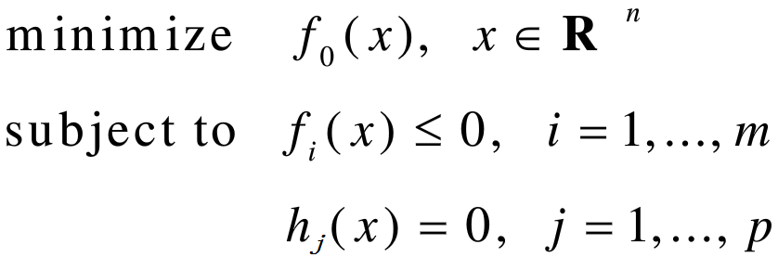
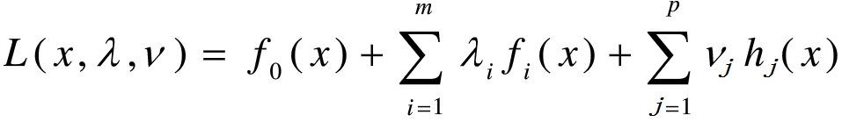
对偶问题
一般优化问题的Lagrange乘子法
Lagrange函数
  对固定的x，Lagrange函数L(x,λ,v)为关于λ和v的仿射函数

Slide 5
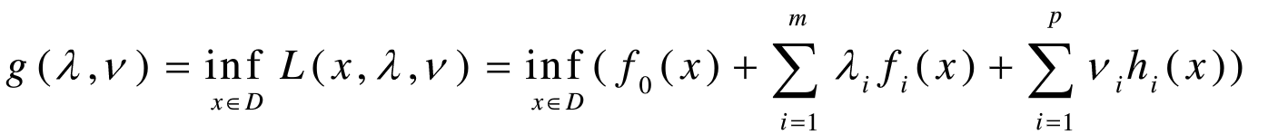


Lagrange对偶函数(dual function)
Lagrange对偶函数
若没有下确界，定义：
根据定义，显然有：对∀λ>0，∀v，若原优化问题有最优值p*，则
进一步：Lagrange对偶函数为凹函数。

Slide 6
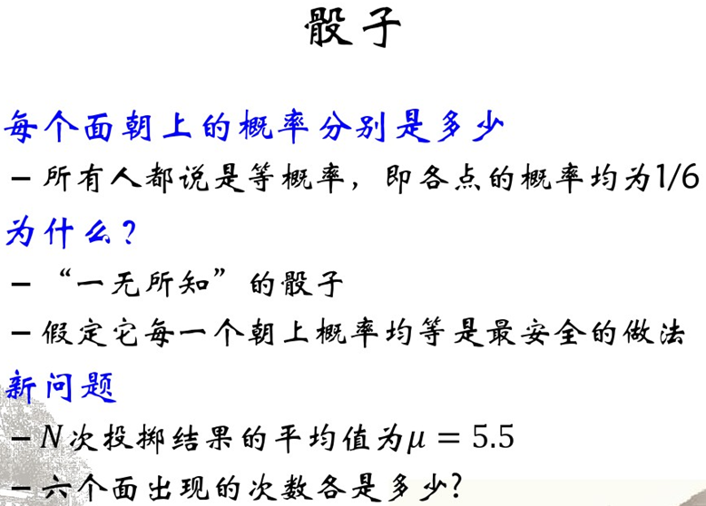

Slide 7
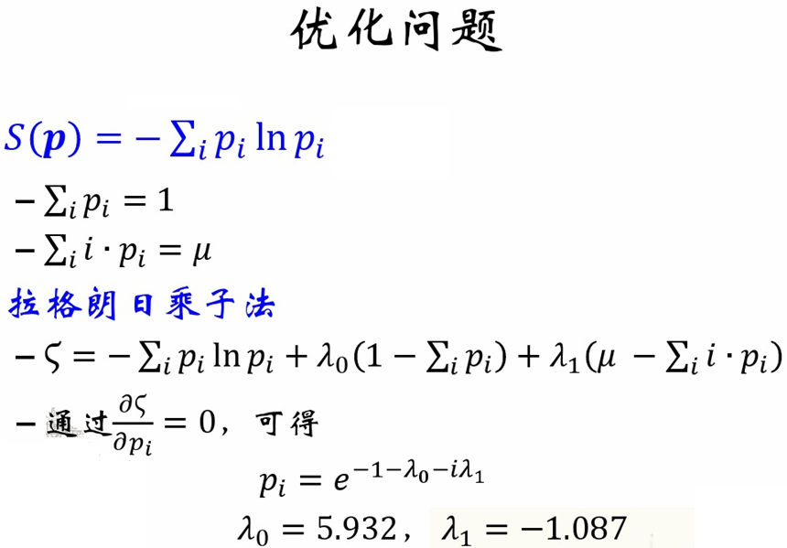

Slide 8
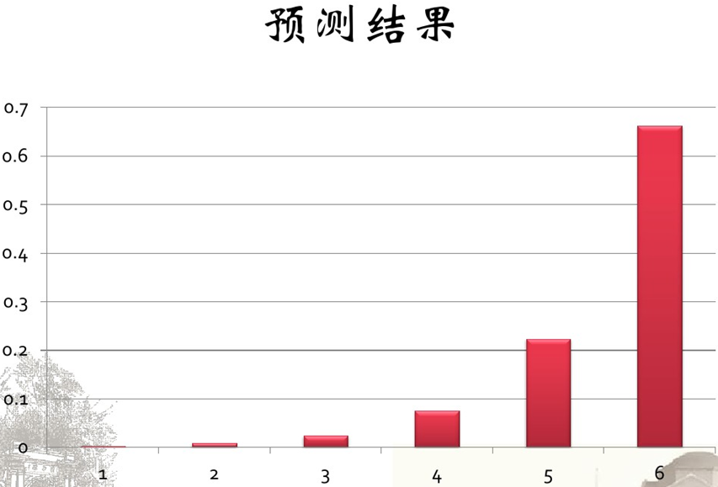

Slide 9
从小学数学开始
假设有5个硬币：1,2,3,4,5，其中一个是假的，比其他的硬币轻。有一个天平，天平每次能比较两堆硬币，得出的结果可能是以下三种之一：
  左边比右边轻
  右边比左边轻
  两边同样重
问：至少要使用天平多少次才能确保找到假硬币?

Slide 10
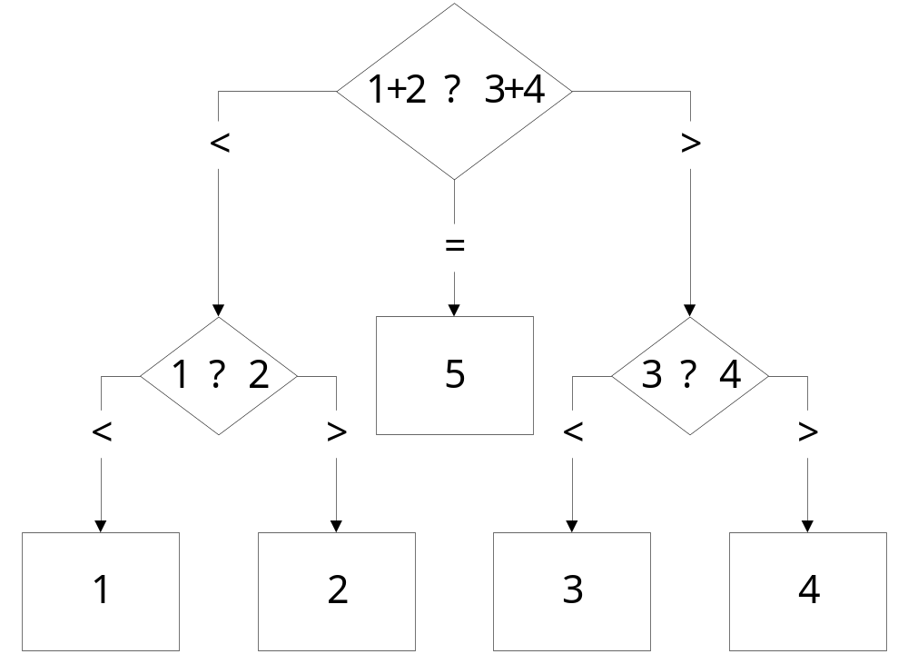
答案
一种可能的称量方法如右图所示
答案：2次
追问：为什么2次？

Slide 11
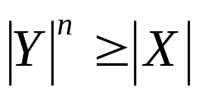
分析
令x表示假硬币的序号： x∈X={1,2,3,4,5}；
令yi是第i次使用天平所得到的结果：y∈Y={1,2,3}；
  1表示“左轻”，2表示“平衡”，3表示“右轻”
用天平称n次，获得的结果是：y1 y2… yn；
y1 y2… yn的所有可能组合数目是3^{n}；
根据题意，要求通过y1 y2… yn确定x。即建立影射map(y1y2…yn)=x；
从而：y1y2…yn的变化数目大于等于x的变化数目
  即3^{n}≥5
  一般意义下：

Slide 12

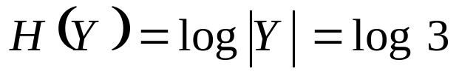
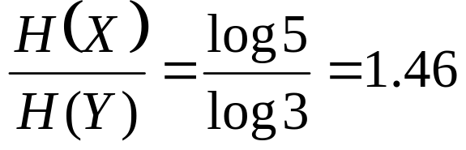
进一步分析
用y1 y2… yn表达x。即设计编码：x-> y1 y2… yn
X的“总不确定度”是：
Y的“表达能力”是：
至少要多少个Y才能准确表示X？

Slide 13
题目的变种
假设有5个硬币：1,2,3,4,5，其中一个是假的，比其他的硬币轻。已知第一个硬币是假硬币的概率是三分之一；第二个硬币是假硬币的概率也是三分之一，其他硬币是假硬币的概率都是九分之一。
有一个天平，天平每次能比较两堆硬币，得出的结果可能是以下三种之一：
  左边比右边轻
  右边比左边轻
  两边同样重
假设使用天平n次找到假硬币。问n的期望值至少是多少？

Slide 14
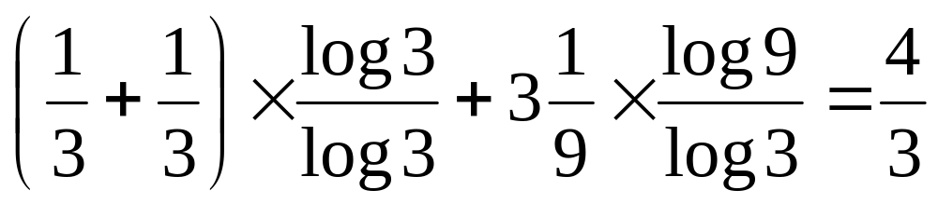
解
1/3概率的硬币有2个，1/9概率的硬币有3个：
定义：-Σplog_{a}p为熵

Slide 15
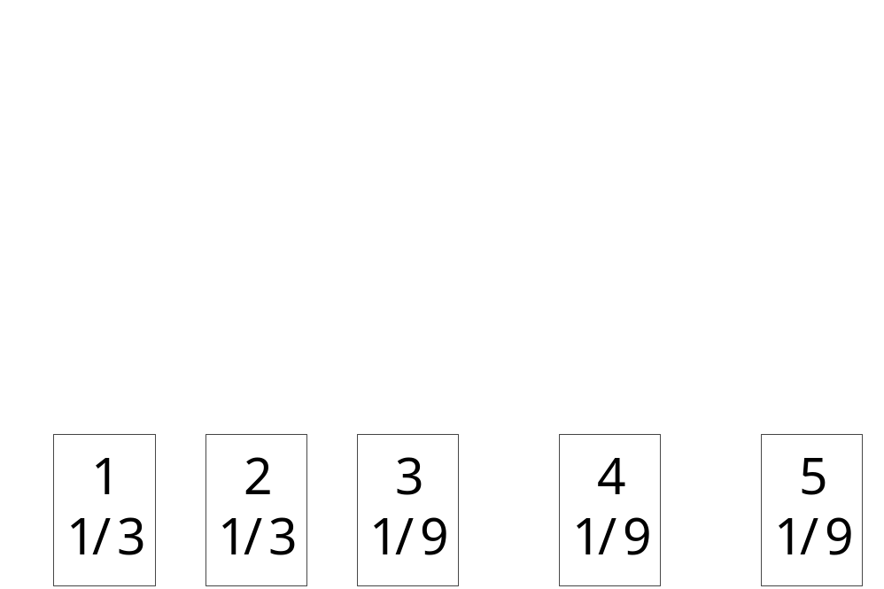
用熵解释Huffman编码

Slide 16
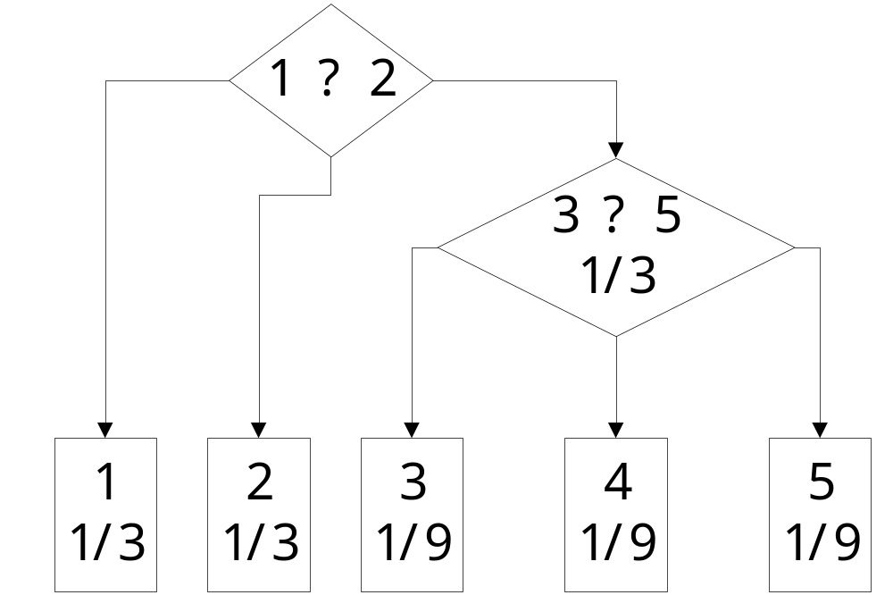
用熵解释Huffman编码

Slide 17
Huffman编码
本质：高概率出现的字符用更短的编码

Slide 18
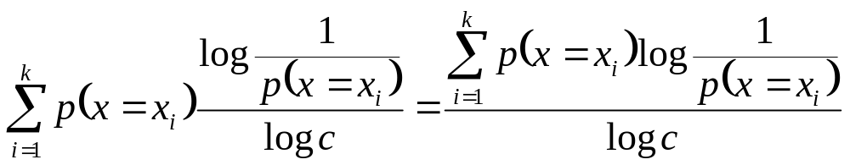
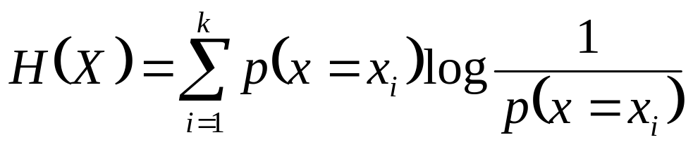
广泛的结论
如果一个随机变量x的可能取值为X={x1, x2,…, xk}。要用n位y: y1y2…yn表示（每位y有c种取值）n的期望值至少为：
一般地，我们令c为2（二进制表示），于是，X的信息量为：

Slide 19
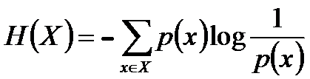
熵
将P(x=xi)写成普适公式，就得到熵的定义：

Slide 20
研究函数f(x)=xlnx
f(x)=xlnx，x∈[0,1]
f’(x) = lnx + 1
f’’(x) = 1/x>0(凸函数)
当f’(x)=0时，x=1/e，取极小值；
lim f(0)=0
lim f(1)=1

Slide 21
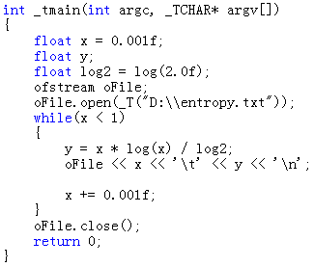
离散采样

Slide 22
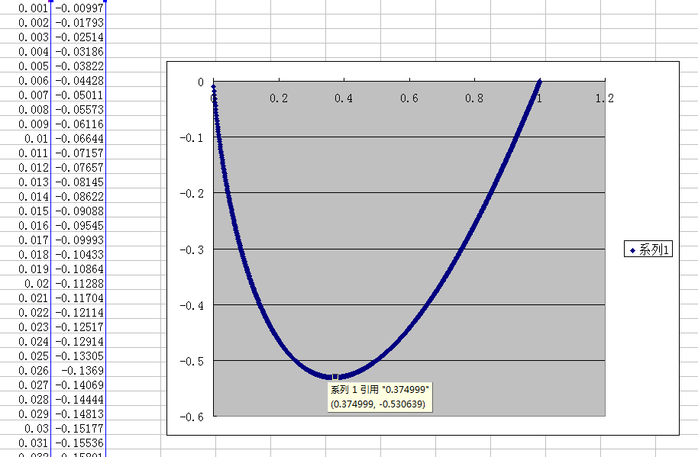
绘图

Slide 23
熵和不确定性
熵是随机变量不确定性的度量，不确定性越大，熵值越大；若随机变量退化成定值，熵为0
均匀分布是“最不确定”的分布

Slide 24
联合熵和条件熵
两个随机变量X，Y的联合分布，可以形成联合熵Joint Entropy，用H(X,Y)表示
H(X,Y) – H(Y)
  (X,Y)发生所包含的熵，减去Y单独发生包含的熵：在Y发生的前提下，X发生“新”带来的熵
  该式子定义为Y发生前提下，X的熵：
    条件熵H(X|Y)

Slide 25
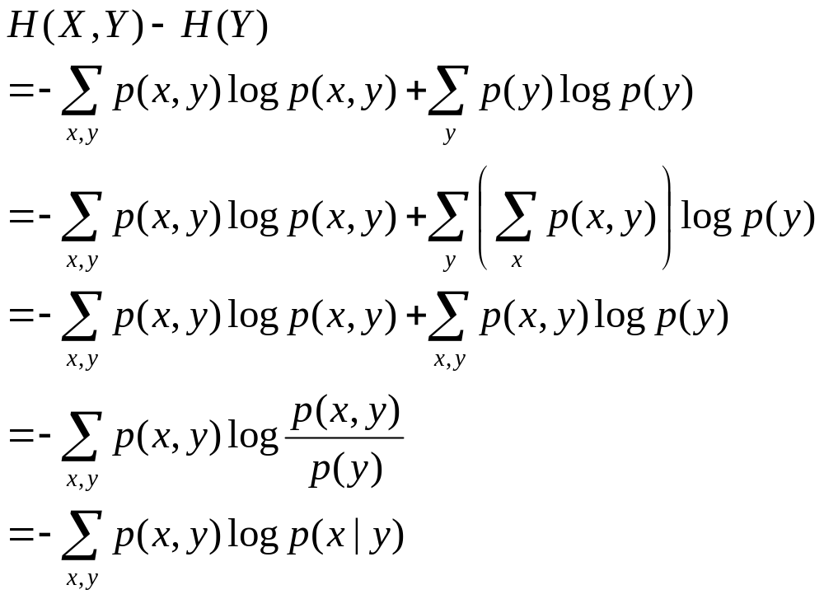
推导条件熵的定义式

Slide 26
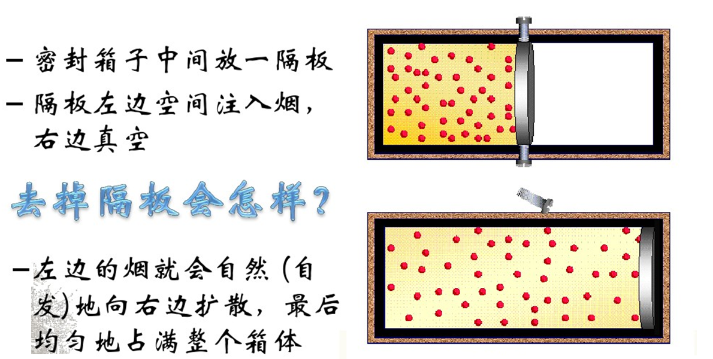
自封闭系统的运动总是倒向均匀分布

Slide 27
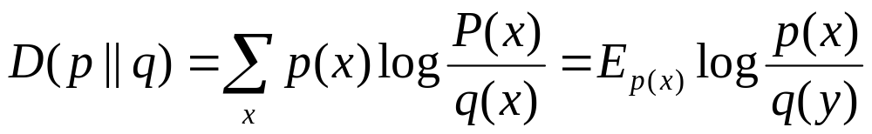
相对熵
相对熵，又称互熵，交叉熵，鉴别信息，Kullback熵，Kullback-Leible散度等
设p(x)、q(x)是X中取值的两个概率分布，则p对q的相对熵是
两点说明：
  在一定程度上，相对熵可以度量两个随机变量的“距离”
  一般的，D(p||q) ≠D(q||p)

Slide 28
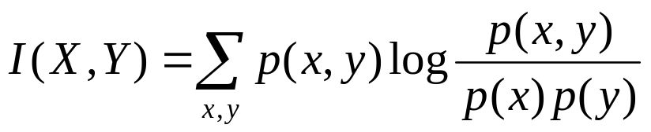
互信息
两个随机变量X，Y的互信息，定义为X，Y的联合分布和独立分布乘积的相对熵。
I(X,Y)=D(P(X,Y) || P(X)P(Y))

Slide 29
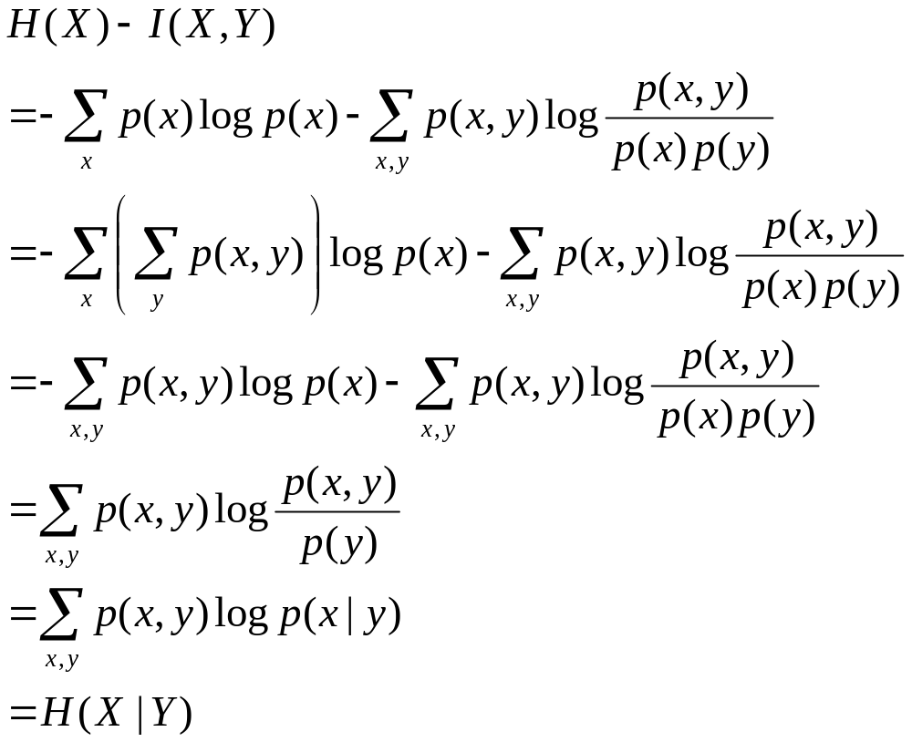
计算H(X)-I(X,Y)

Slide 30
整理得到的等式
H(X|Y) = H(X,Y) - H(Y)
  条件熵定义
H(X|Y) = H(X) - I(X,Y)
  根据互信息定义展开得到
对偶式
  H(Y|X)= H(X,Y) - H(X)
  H(Y|X)= H(Y) - I(X,Y)
I(X,Y)= H(X) + H(Y) - H(X,Y)
  多数文献，将该式作为互信息的定义式
试证明：H(X|Y) ≤H(X)

Slide 31
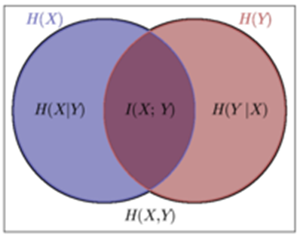
强大的Venn图：帮助记忆

Slide 32
最大熵模型的原则
承认已知事物（知识）
对未知事物不做任何假设，没有任何偏见

Slide 33
两点分布的最大熵
H(X) = -plnp - (1-p)ln(1-p)
  注：经典熵的定义，底数是2，单位是bit
  本例中，为分析方便使用底数e
  若底数是e，单位是nat(奈特)
如何求最值？

Slide 34
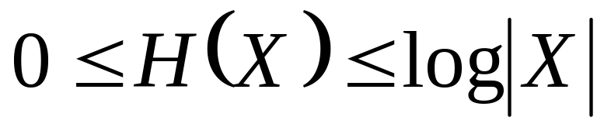
X满足均匀分布时，熵最大
当p=0.5时，取H(X)取最大值；
思考：若“多点”分布呢？
X是随机变量，可以取从1到K的K个数。问：X满足什么分布时，X的熵最大？
  p(X)=1/K：均匀分布

Slide 35
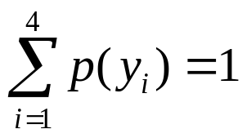
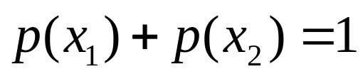

例如
已知：
  “学习”可能是动词，也可能是名词。
  “学习”可以被标为主语、谓语、宾语、定语……
令x1表示“学习”被标为名词， x2表示“学习”被标为动词。
令y1表示“学习”被标为主语， y2表示被标为谓语， y3表示宾语， y4表示定语。得到下面的表示：
根据无偏原则

Slide 36
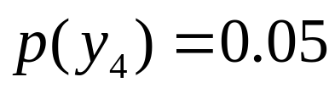
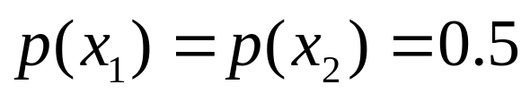
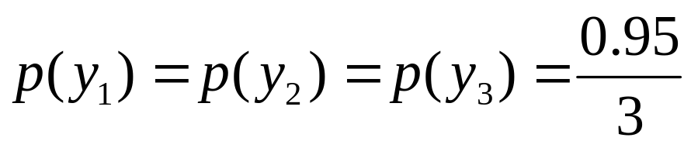
引入新知识
若已知：“学习”被标为定语的可能性很小，只有0.05
仍然坚持无偏原则：

Slide 37
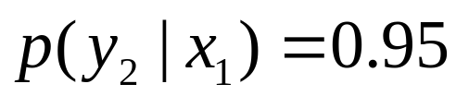
再次引入新知识
当“学习”被标作动词的时候，它被标作谓语的概率为0.95
除此之外，仍然坚持无偏见原则，尽量使概率分布平均。
问：怎么样能尽量无偏见的分布？

Slide 38
最大熵模型Maximum Entropy
概率平均分布 等价于 熵最大
问题转化为：计算X和Y的分布，使H(Y|X)达到最大值，并且满足条件

Slide 39
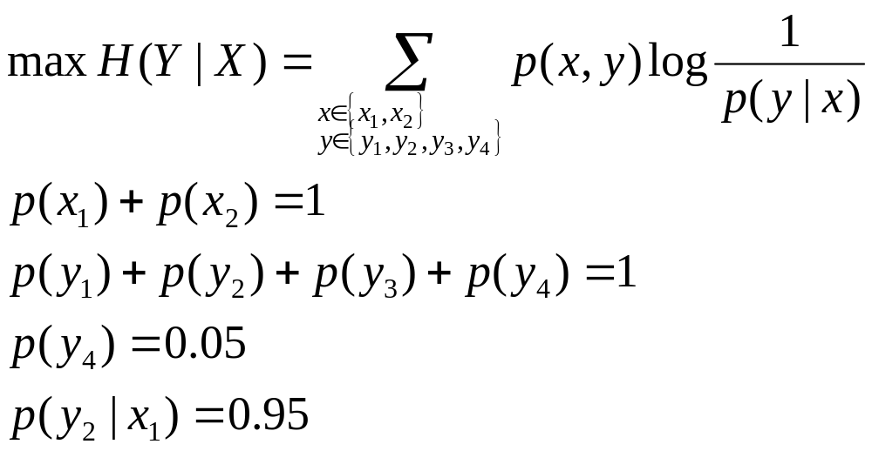
最大熵模型Maxent

Slide 40
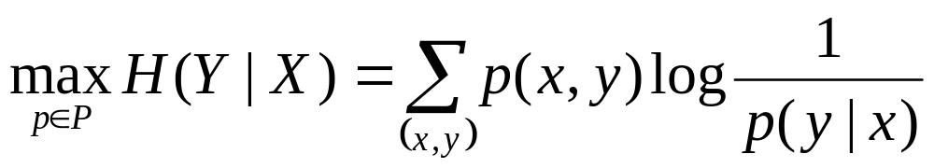
Maxent的一般式
一般模型：
P={p | p是X上满足条件的概率分布}

Slide 41
特征(Feature)和样本(Sample)
特征：(x,y)
  y:这个特征中需要确定的信息
  x:这个特征中的上下文信息
样本：关于某个特征(x,y)的样本，特征所描述的语法现象在标准集合里的分布：
  (xi,yi)对
  yi是y的一个实例
  xi是yi的上下文
  (x1,y1) (x2,y2) (x3,y3)……

Slide 42
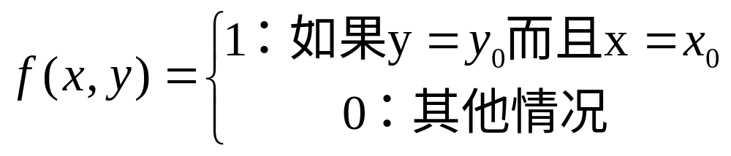
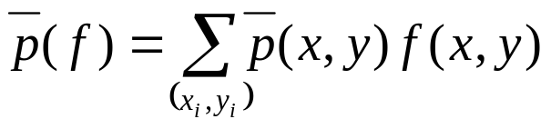
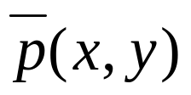
特征函数
特征函数：对于一个特征(x0,y0)，定义特征函数：
对于一个特征(x0,y0) ，在样本中的期望值是：
是(x,y)在样本中出现的概率

Slide 43
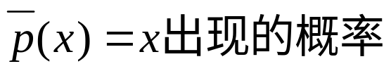
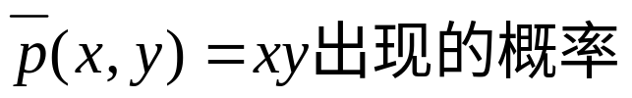
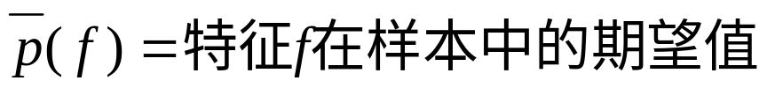
条件Constraints
对每一个特征(x,y)，模型所建立的条件概率分布要与训练样本表现出来的分布相同。
假设样本的分布是（已知）：

Slide 44
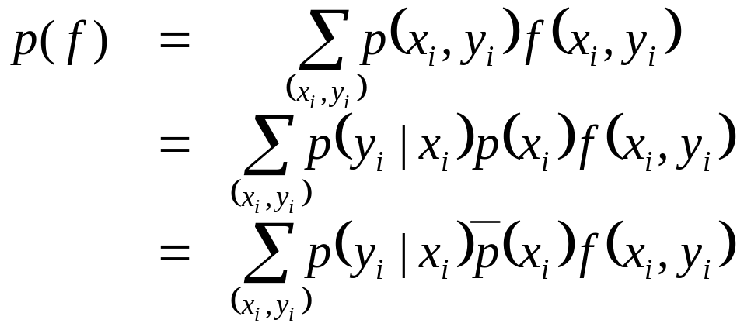
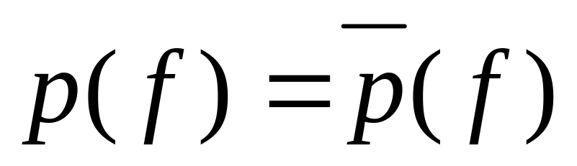
条件Constraints
特征f在模型中的期望值：

Slide 45
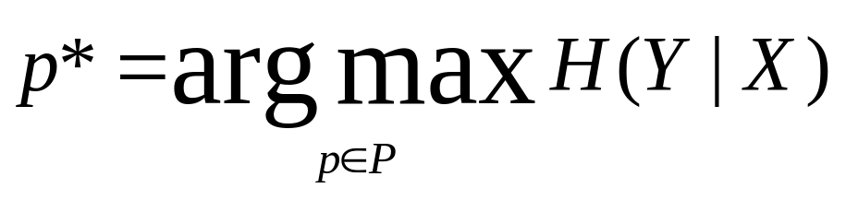
最大熵模型在NLP中的完整提法
NLP模型：
P={p | p是y|x的概率分布并且已知条件}
对训练样本，对任意给定的特征fi：

Slide 46
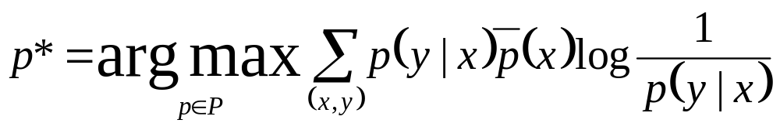
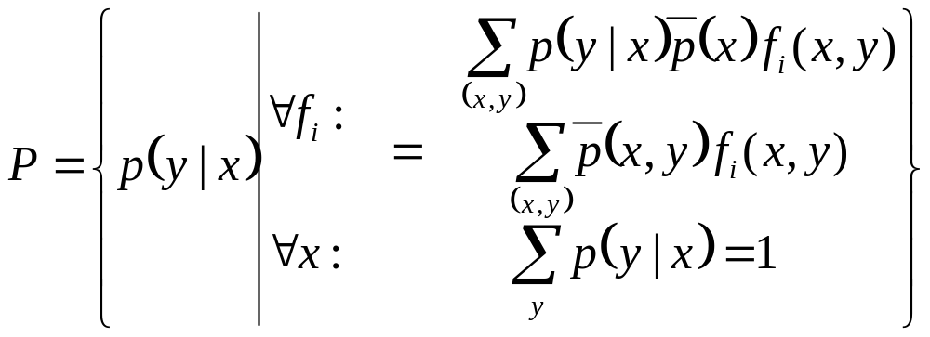
最大熵模型在NLP中的完整提法

Slide 47
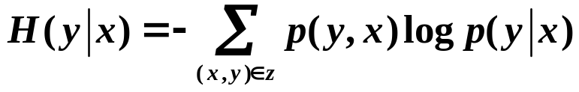
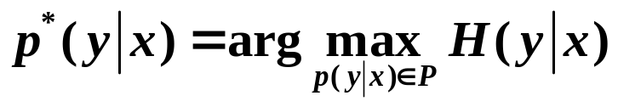


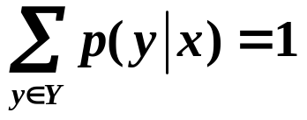

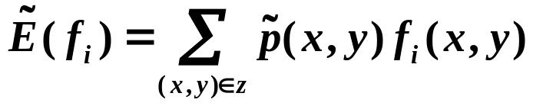
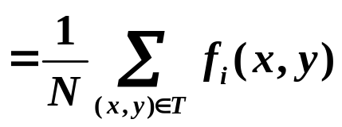

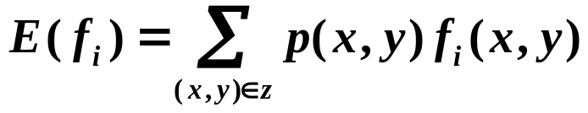

最大熵模型总结
_{定义条件熵}
_{模型目的}
_{定义特征函数}
_{约束条件}
_{（1）}
_{（2）}

Slide 48

求解Maxent模型
该条件约束优化问题的Lagrange函数
分析：
  已知若干条件，要求若干变量的值使到目标函数（熵）最大
数学本质：
  最优化问题（Optimization Problem）
条件：线性、等式
目标函数：非线性
非线性规划（线性约束）(non-linear programming with linear constraints)

Slide 49

拉格朗日函数L

Slide 50





最优解形式Exponential：求偏导，等于0

Slide 51

λ未知
由 ，Maxent模型是对数线性模型
因为包含指数函数，几乎不可能有解析解
  退一步说：有了解析解，仍然需要数值解
能不能找到另一种逼近？构造函数f(λ)，求其最大/最小值？

Slide 52
当前任务
理论问题
  解释通过最大熵模型建立的目标函数和最大似然估计的关系
实践问题
  找到有效的求解λ的算法
先解决理论问题
  发现Maxent和MLE的关系后，有利于λ的求解

Slide 53

最大似然估计Maximum likelihood estimate
找出与样本的分布最接近的概率分布模型。
简单的例子
  10次抛硬币的结果是：正正反正正正反反正正
假设p是每次抛硬币结果为正的概率。则：
得到这样的实验结果的概率是：

Slide 54



极大似然估计MLE
目标函数：
最优解是：p=0.7
  思考：如何求解？
一般形式：

Slide 55


取对数
对数极大似然估计：
第二项是常数，可忽略

Slide 56

MLE与条件熵
此目标式，与条件熵具有相同的形式。
既然函数式相同，极有可能二者殊途同归，目标函数是相同的。
  演示推导

Slide 57

最优解P_{λ}(y|x)带入L，得到关于λ的式子

Slide 58

将最大熵的解带入MLE，计算得到

Slide 59
结论
可以看到，二者的右端具有完全相同的目标函数。
根据MLE的正确性，可以断定：最大熵的解（无偏的对待不确定性）同时是最符合样本数据分布的解，进一步证明了最大熵模型的合理性。
做点思考：
  熵：不确定度
  似然：与知识的吻合程度
  最大熵模型：对不确定度的无偏分配
  最大似然估计：对知识的无偏理解
  知识＝不确定度的补集

Slide 60
λ的求解
因为没有显式的解析式，使用IIS计算最大熵模型的数值解
  IIS是目前最大熵模型的最优化算法，优于梯度下降算法
  IIS，Improved Iterative Scaling，改进的迭代尺度算法

Slide 61


改进的迭代尺度法IIS

Slide 62
IIS的思想
假设最大熵模型当前的参数向量是λ，希望找到新的参数向量λ+δ，是的模型的对数似然函数值L增加。重复这一过程，直至找到对数似然函数的最大值。

Slide 63

L(λ+δ)-L(λ)
注：-lnx ≥1-x , x>0

Slide 64


使用Jensen不等式（即凸不等式）

Slide 65


对下界求偏导，令为0，求出δ

Slide 66

δ的求法：若f#(x,y)=M为常数

Slide 67

δ的求法：若f#(x,y)不是常数：牛顿法

Slide 68
最终解
上述求解过程中得到的权值λ，回代到下式中，即得到最大熵模型的最优估计。

Slide 69
再次强调
熵是描述不确定度的
知识是不确定度的补集
  不确定度越小，模型越准确。
直观的过程：
  什么特征都不限定：熵最大
  加一个特征：熵少一点
    Condition Reduces Entropy (C.R.E.)
  加的特征越多，熵越少

Slide 70


Slide 71
总结
MaxEnt已经是比较成功的一个NLP模型，并获得广泛应用
从信息论获得启发（1948-）：自然语言处理也是信息处理的一种。
  词性标注也可以看作一种编码的过程?
  不妨思考一下：我身边的哪些问题，可以看做编码过程呢？
别忘了对偶问题
  换另一个角度思考问题
最大熵模型，涉及了很多前序的数学知识
  事实上，机器学习本身就是多种手段的综合应用。

Slide 72
Last words on MaxEnt…
All Models are wrong. Some are useful.

Slide 73
参考文献
Elements of Information Theory (Cover & Thomas)
Linear and Nonlinear Programming (Nash & Sofer)
A maximum entropy approach to natural language processing (Adam Berger)
A Brief MaxEnt Tutorial (Adam Berger)
Learning to parse natural language with maximum entropy models (Adwait Ratnaparkhi)
A simple Introduction to Maximum Entropy Models for Natural Language Processing (Adwait Ratnaparkhi)
统计学习方法，李航著，清华大学出版社，2012年

Slide 74
感谢大家！
恳请大家批评指正！

